Slide 1
ШЕСТАЦИ ДЕТЕКТИВИ
Марина Миладиновић

Slide 2
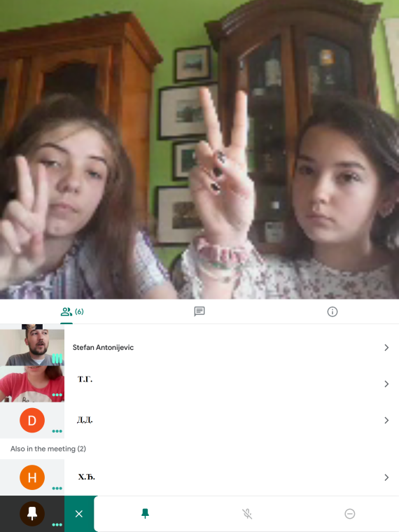
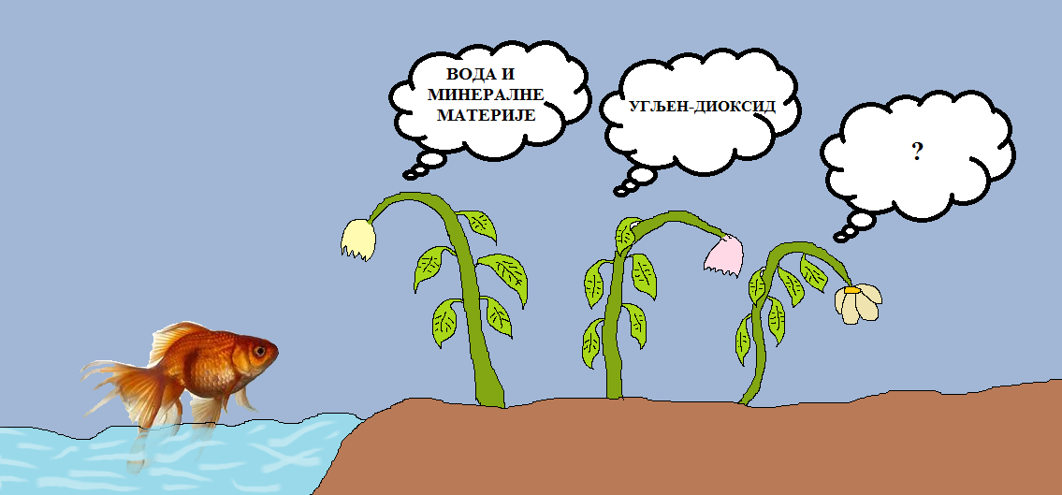
Три биљке нашле су се у невољи. Биле су веома гладне. Златна рибица прошла је поред њих и приметила да су готово увенуле. Одлучила је да им помогне и испуни три жеље. Свака је бирала по једну. Прва биљка је пожелела воду и рибица им је то омогућила, друга је изабрала угљен-диоксид и рибица га је створила. Шта је тражила трећа биљка?

Slide 3
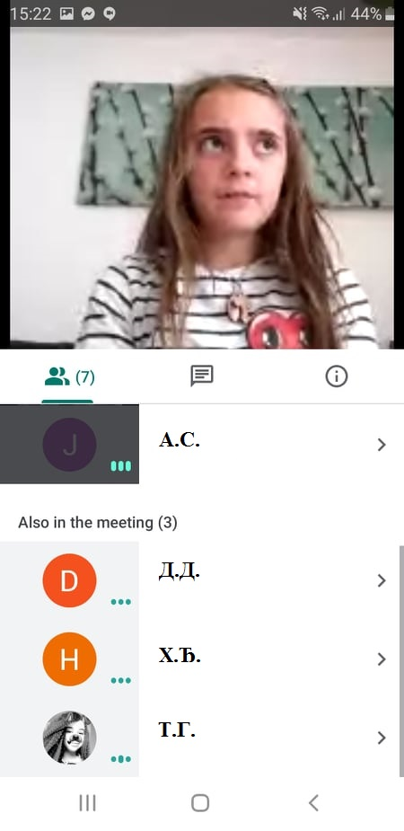
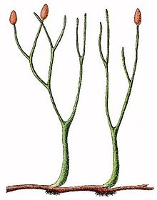
Катарина је желела да пронађе ринију у природи. Тата јој је објаснио да се ринија може сматрати „пиониром“ копнених биљака и да је данас неће наћи у природи. Шта је значило да је ринија „пионир“ и зашто је данас немогуће наћи ринију?

Slide 4
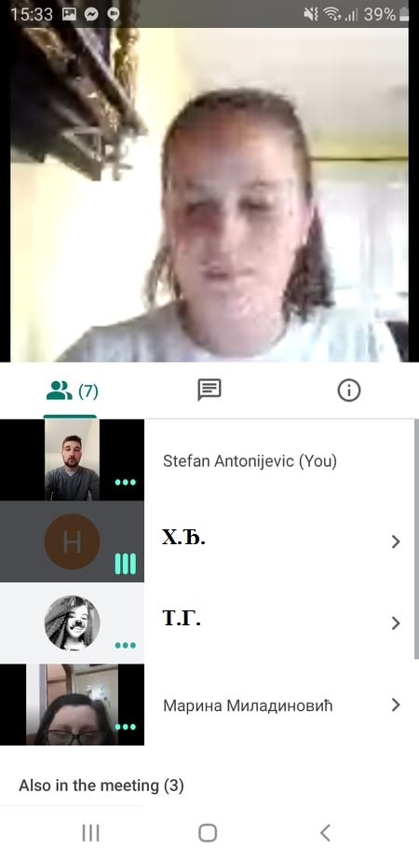
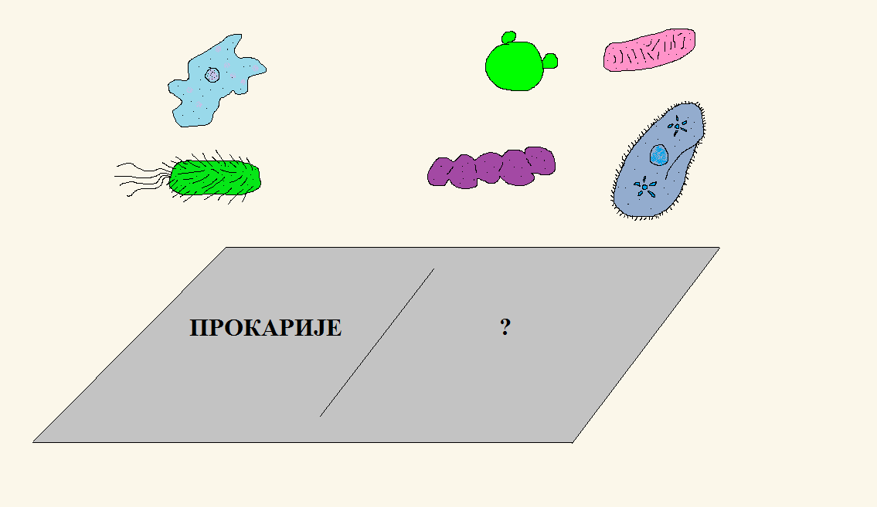
Ешерихија, квасац, амеба, клостридијум, салмонела и парамецијум желе да играју „између две ватре“. Капитени су ешерихија и амеба. Ешерихијин тим ће се звати прокарије. Како ће се звати супарнички тим и како ће изгледати расподела играча?

Slide 5
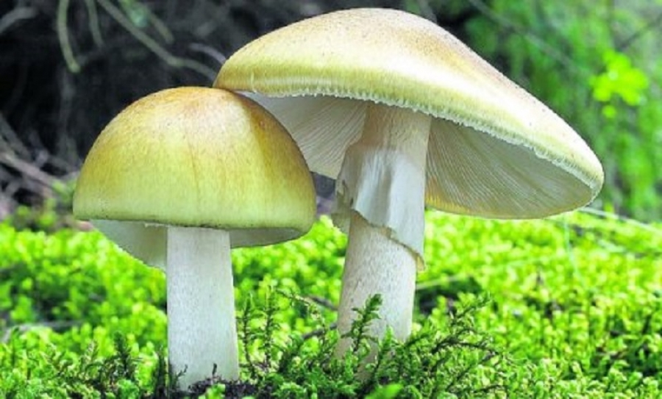
Те вечери скоро сви инсекти у шуми били су на журки. Након три сата играња, уморили су се и огледнели. Угледали су зелени организам који је непомично стајао недалеко од њих. Одмах су му пришли и навалили да се хране њиме. Један скакавац није био сигуран да је раније јео такву биљку, међутим остали су га убедили да мора бити биљка: зелене је боје и не помиче се. Уместо листова и цветова има шеширић. Да ли је скакавац био у праву и, ако јесте, чиме су се то инсекти хранили?

Slide 6
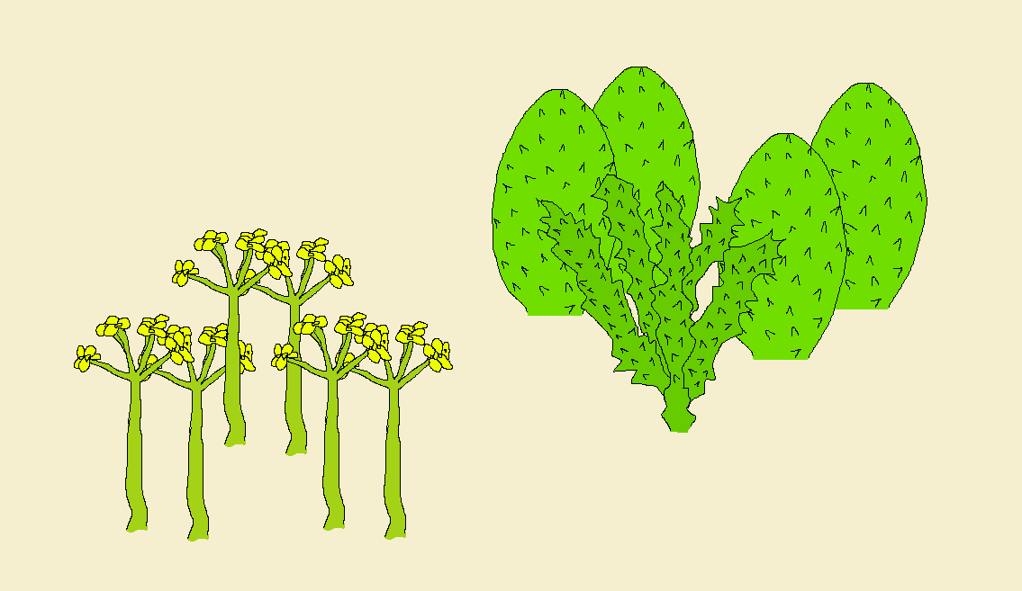
Биле су две екипе: једну су чиниле млечике из Србије (витке, зелене), а другу кактуси из Америке (лоптасти и бодљикави). Планирали су да играју покер. Једна млечика је препознала рођака међу кактусима. Како то да јој је бодљикава лоптаста, биљка рођака једној виткој млечики и да ли је та бодљикава биљка (рођака) уопште кактус?

Slide 7
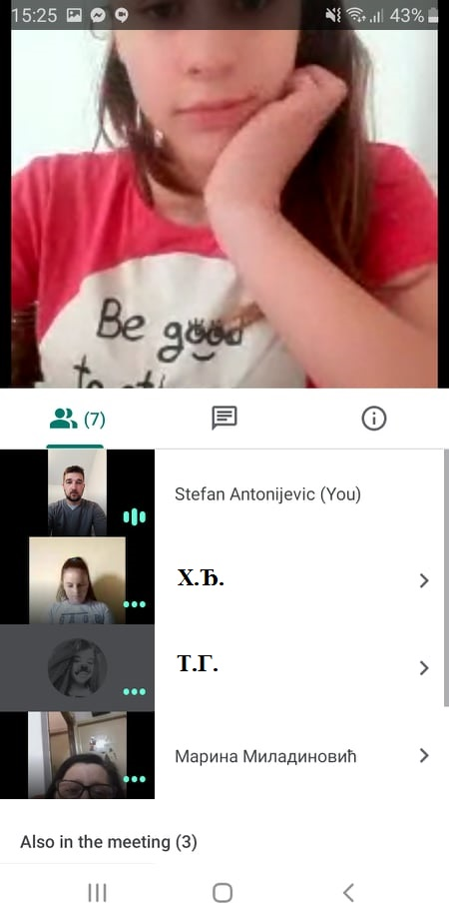
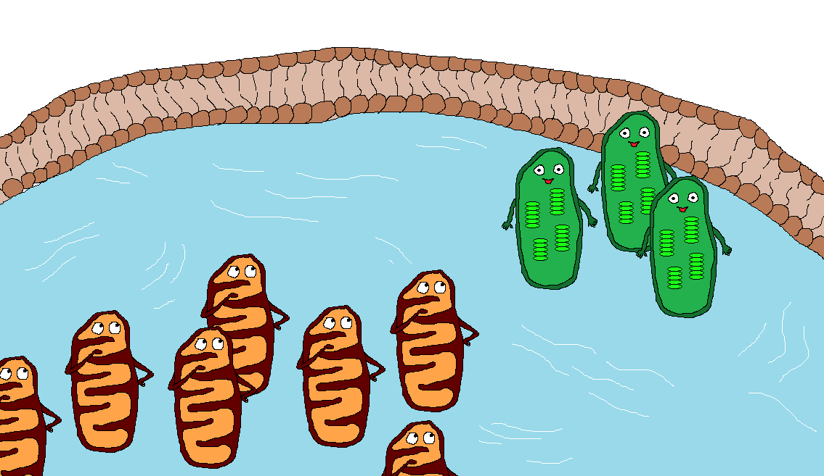
У једној ћелији разговарале су митохондрије. Било их је десетак. Приметиле су мало даље од себе неколико зелених органела, њима сличног изгледа. Прокоментарисале су да су те зелене органеле настале на сличан начин као и оне. О којим зеленим органелама је реч?

Slide 8
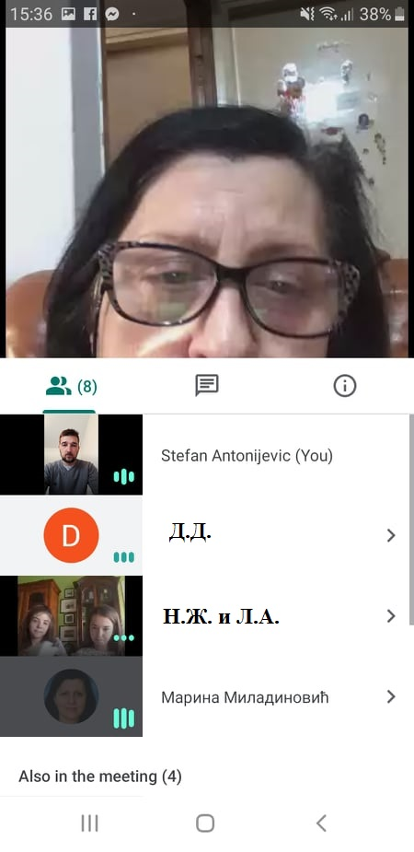
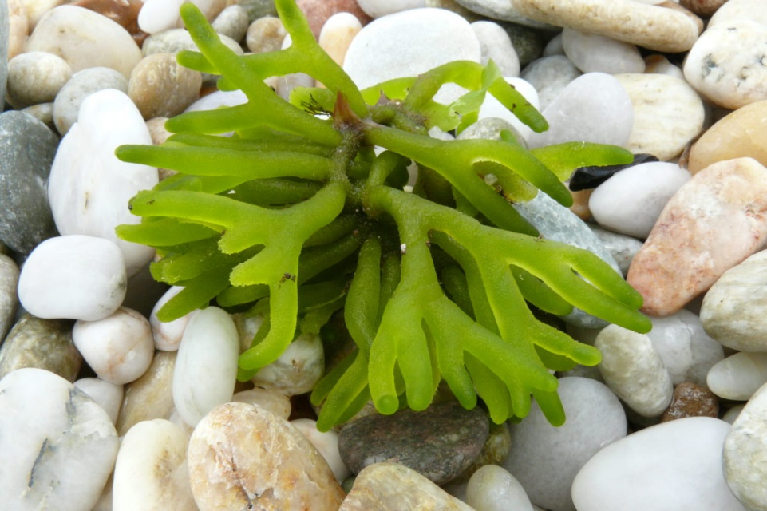
Зелена алга желела је да изађе на копно. Говорили су јој да неће преживети, јер су јој потребне нове адаптације на ваздушну средину, али је она била тврдоглава. Изашла је, али није могла да стоји усправно, почела је врло брзо да вене и да изумире. Зашто алга није успела да преживи?

